Slide 1
Виртуальная экскурсия "Река Чуна-крутые берега"
Автор: Воробьева Вера Игоревна, педагог дополнительного образования МОБУ СОШ № 4 р. п. Лесогорск , Чунского района, Иркутской области.

Slide 2
Цель экскурсии: Познакомиться с рекой Чуной, ее характеристиками и хозяйственным значением для региона.

Slide 3
Задачи экскурсии:
Познакомить с характеристиками реки;
Показать хозяйственное значение реки;
Воспитание бережного отношение к реке, как части окружающей природы;
Показать красоту реки.

Slide 4
Структура экскурсии:
Экскурсия состоит из частей:
А) знакомство с характеристиками реки, факторами, влияющими на неё;
Б) знакомство с историей хозяйственного использования реки;
В) характеристика рыбного богатства Чуны;
Г) экологические аспекты состояния реки;
Д) красота реки.

Slide 5
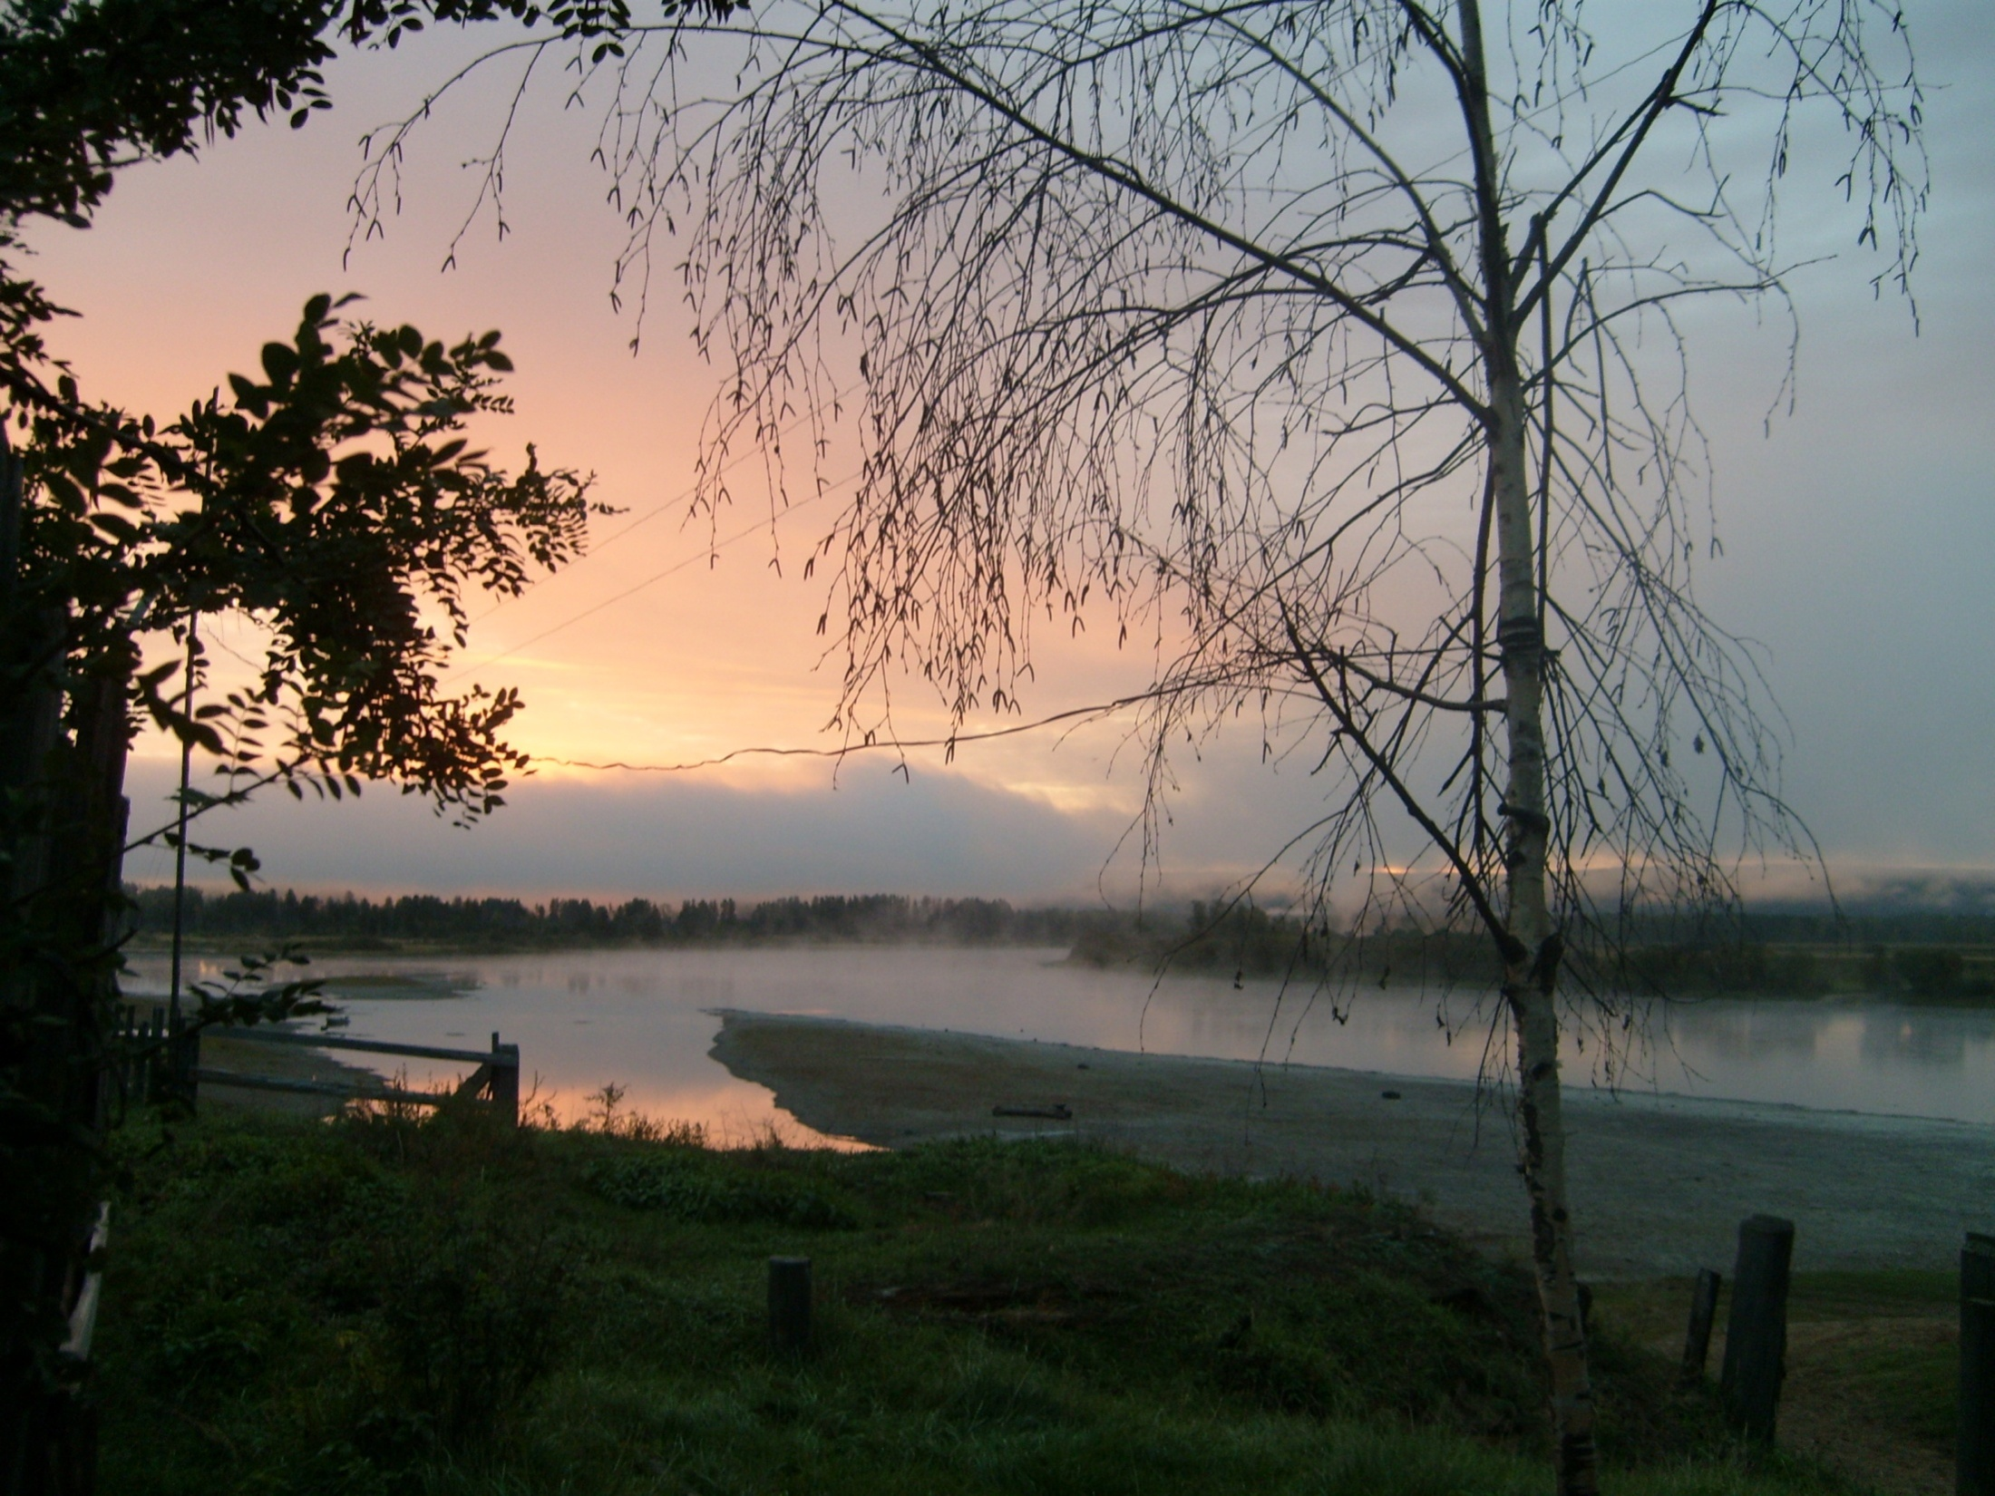
Река Чуна - крутые берега…
Виртуальная экскурсия.
Воробьева Вера Игоревна, педагог дополнительного образования МОУ СОЩ № 4 п. Лесогорск

Slide 6
3
5
6
1
2
4
7
9
8
Историческая справка
Этимология слова Чуна
Характеристики реки
Верховья реки
Чунские пороги
Судоходство на Чуне
Рыбалка на Чуне
Заповедные места
Заключение

Slide 7
Чуна – одна из крупнейших рек Иркутской области имеет свою древнюю историю. Четыре столетия назад отважные русские землепроходцы появились в нашем крае. Путь в глубь Сибири в необжитые места проходил по величавым и суровым сибирским рекам.

Slide 8
Некоторые из первопроходцев осели на берегах реки Чуны. Их заворожила красота дикого Чунского края, река с удивительно чистой, светлой водой.
Так появились первые чунские села Балтурино, Неванка, Саввино. Для жителей этих сел, река стала добрым другом и кормилицей.

Slide 9
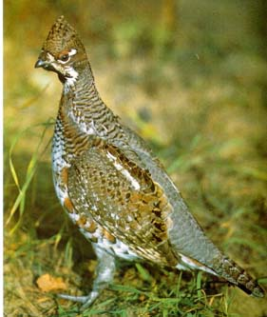
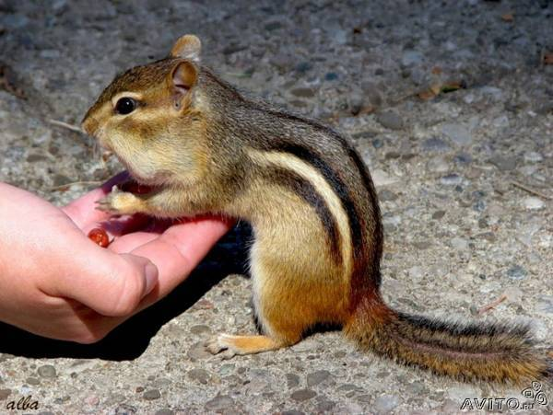
Это интересно!

Slide 10
Чуна (Уда) берет свое начало на северных склонах пика Триангуляторов, вблизи Казыра, в Восточных Саянах. Длина реки 1125 км. В неё впадает 7950 речек и речушек общей протяженностью 33450 км.

Slide 11
Верховья Чуны

Slide 12
Чунские столбы

Slide 13
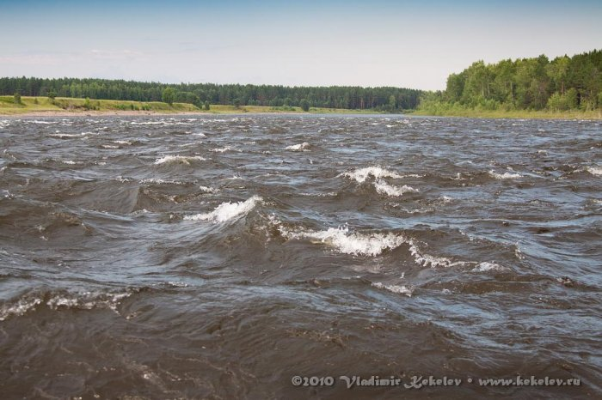
Порог на Уде перед пос. Отрадное

Slide 14
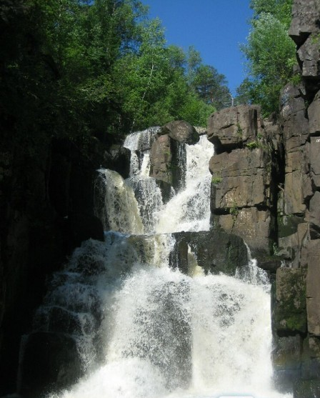
Водопад Уковский

Slide 15
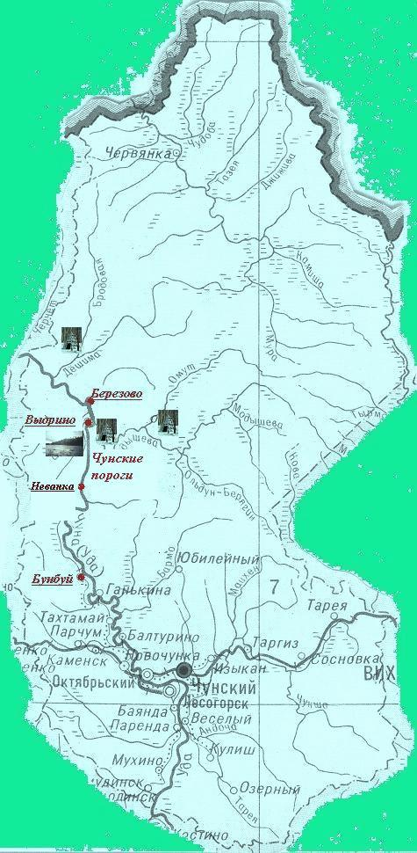
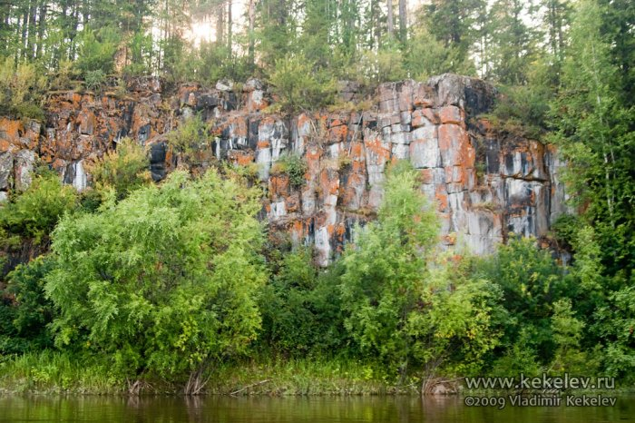

Slide 16
Чуна-река порожистая.
Знаменитые Чунские пороги
очень красивы

Slide 17
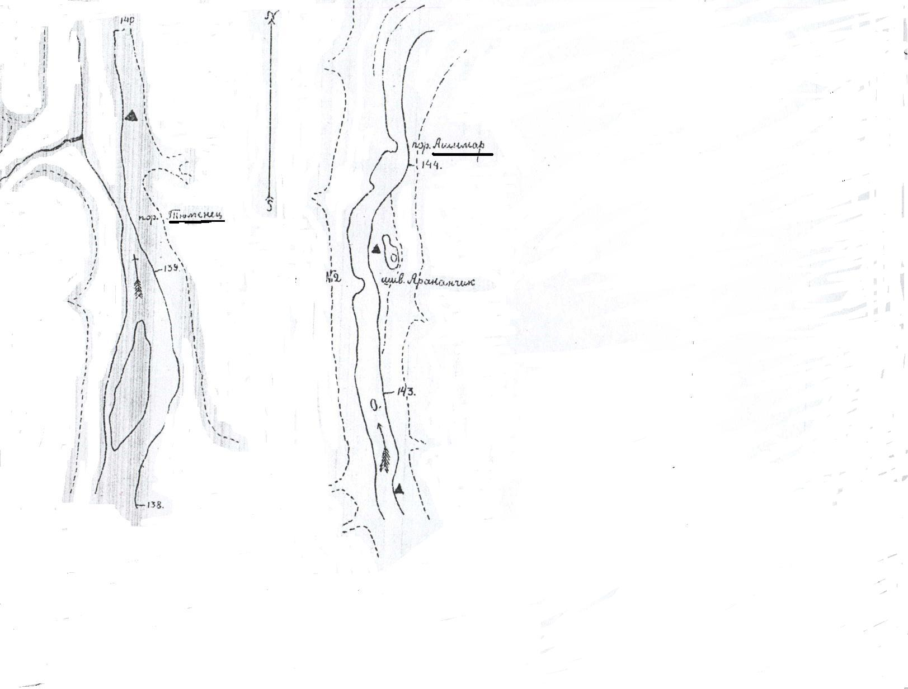
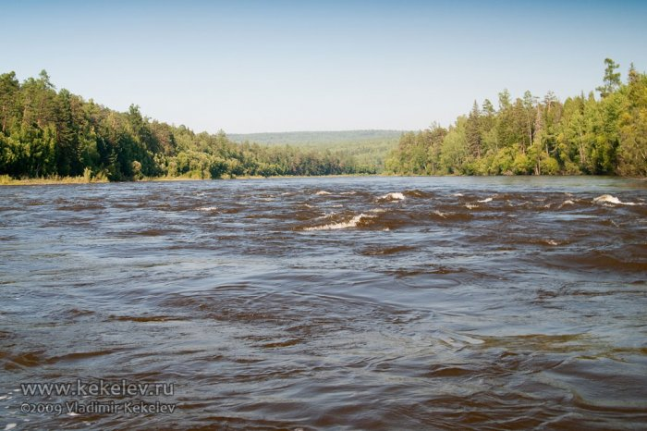
Тюменец
АШИМОР

Slide 18
Водопад Цикер
Лето

Slide 19
Порог Тюменец
. Как не залюбоваться, порогом Тюменец? Он узкий, но слив воды у него настолько крутой, что он может быть назван водопадом..

Slide 21
Вокруг него дремучий хвойный лес. Перед порогом, остановленная грядой камней, Чуна разлилась, как круглое озеро.

Slide 22
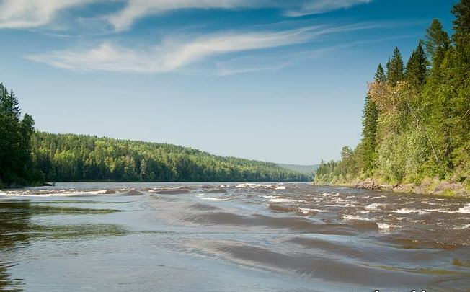
Берега завалены огромными глыбами черного гранита.

Slide 23
Порог Ашимор

Slide 25
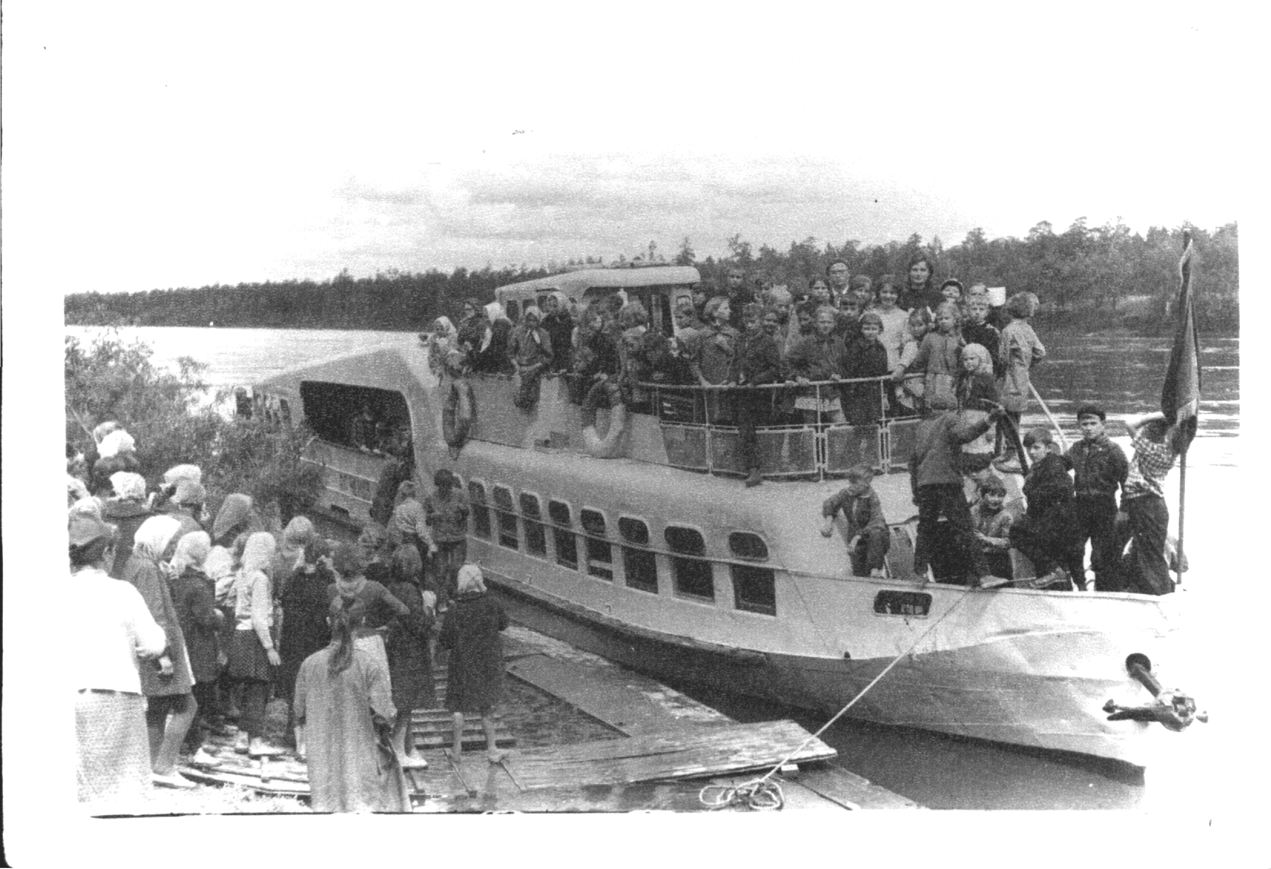
Теплоход «Чехов»

Slide 26
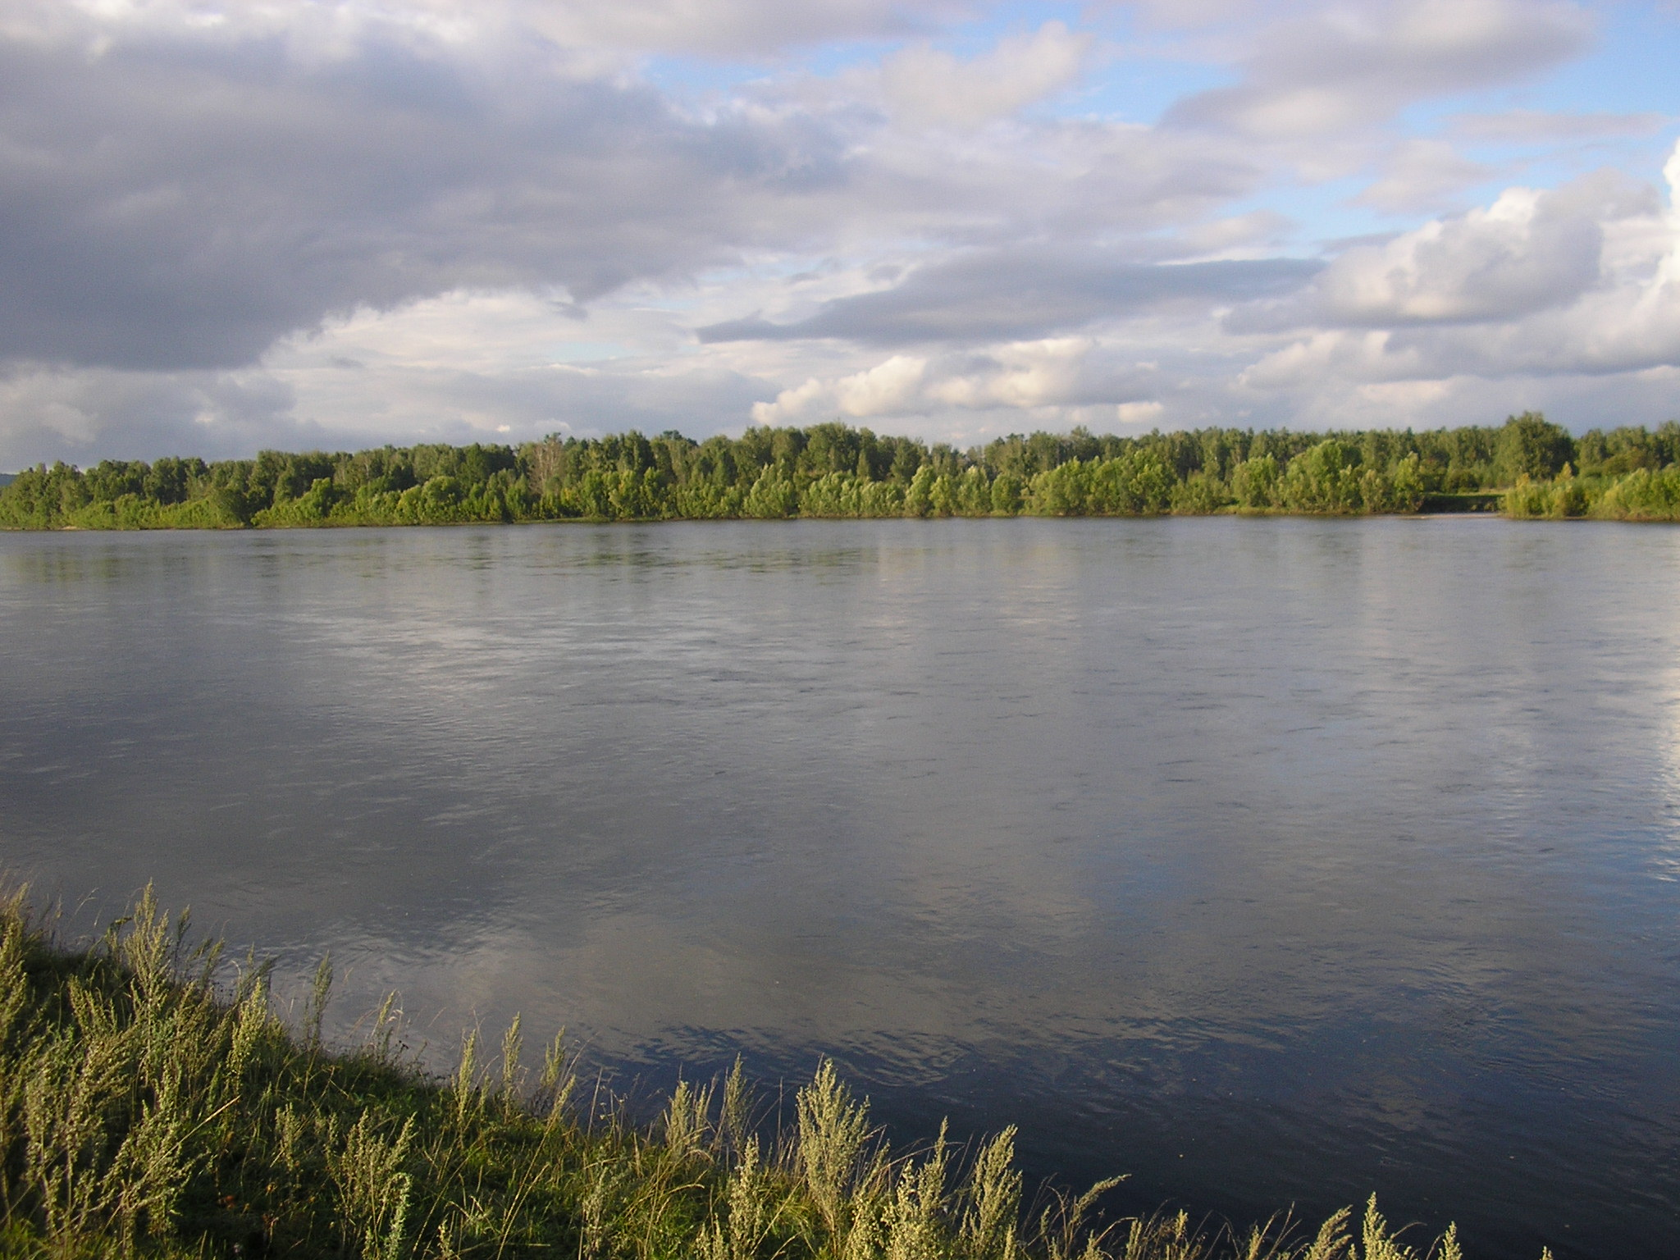
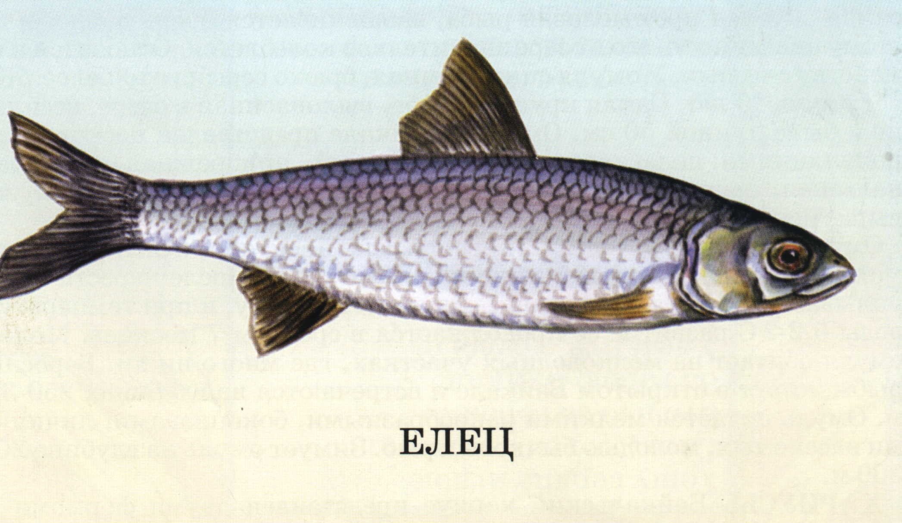
Елец – самая распространенная рыба на Чуне.
Любимые места ельцов.

Slide 27
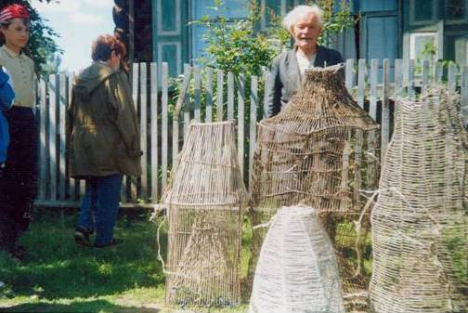

Slide 28
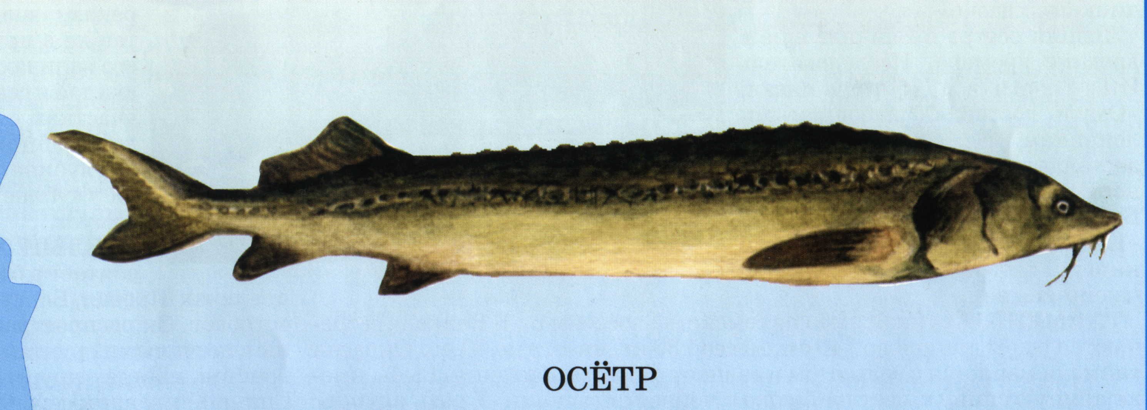
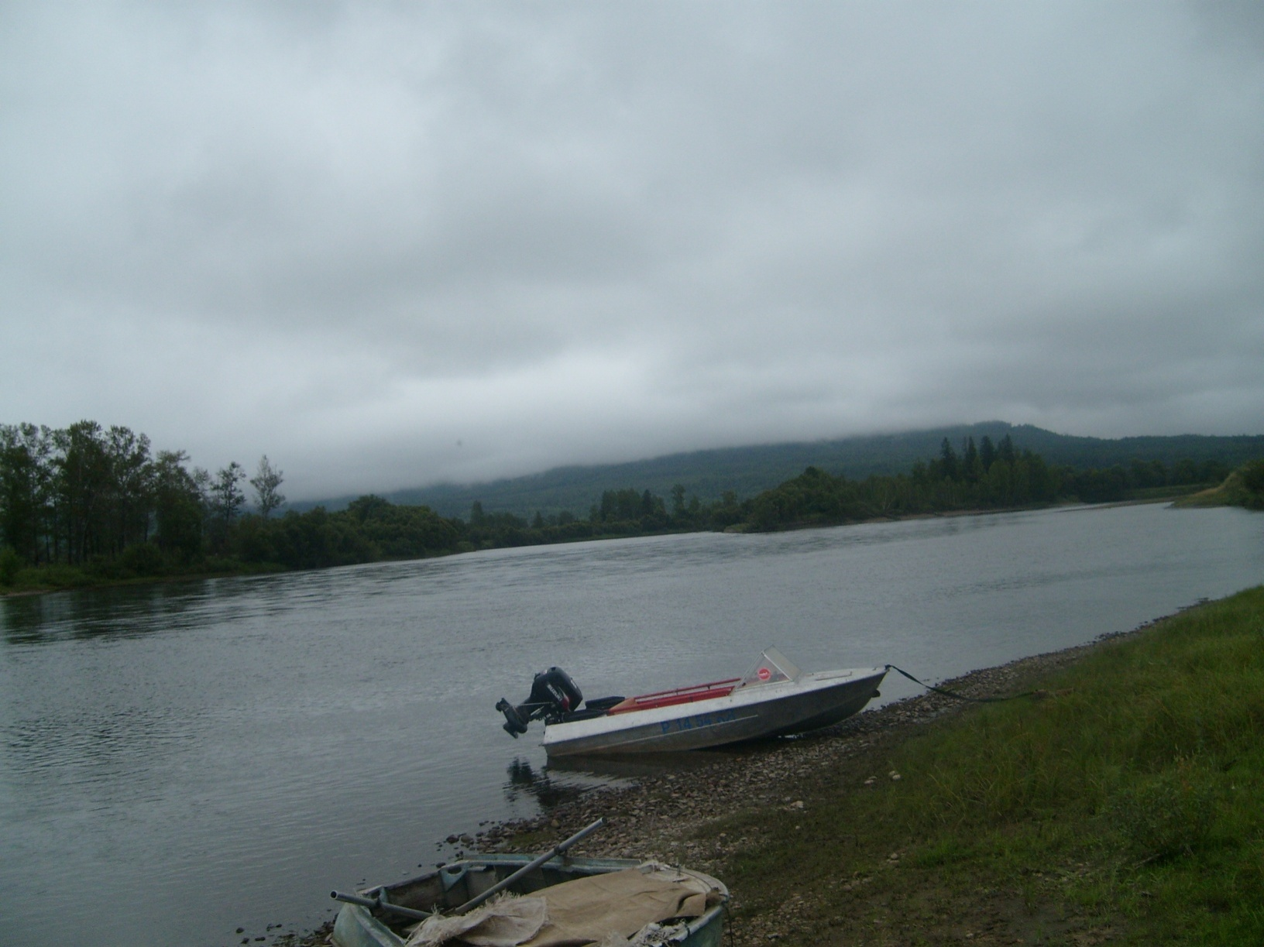
Осетры достигали в длину от 120 до 200 см
Вес – около 20 кг., (максимально 90 кг).

Slide 29
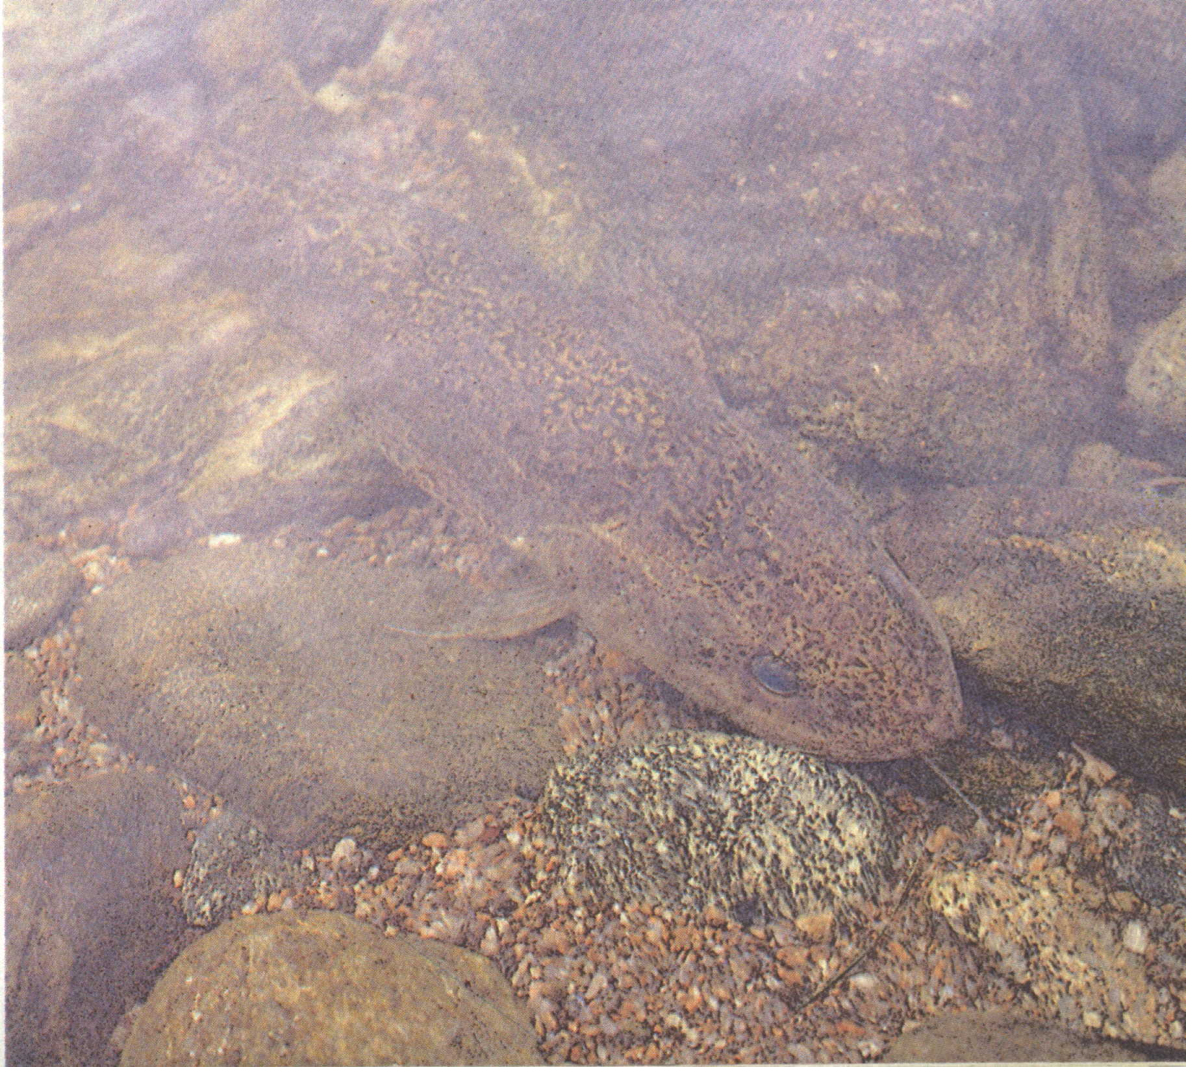
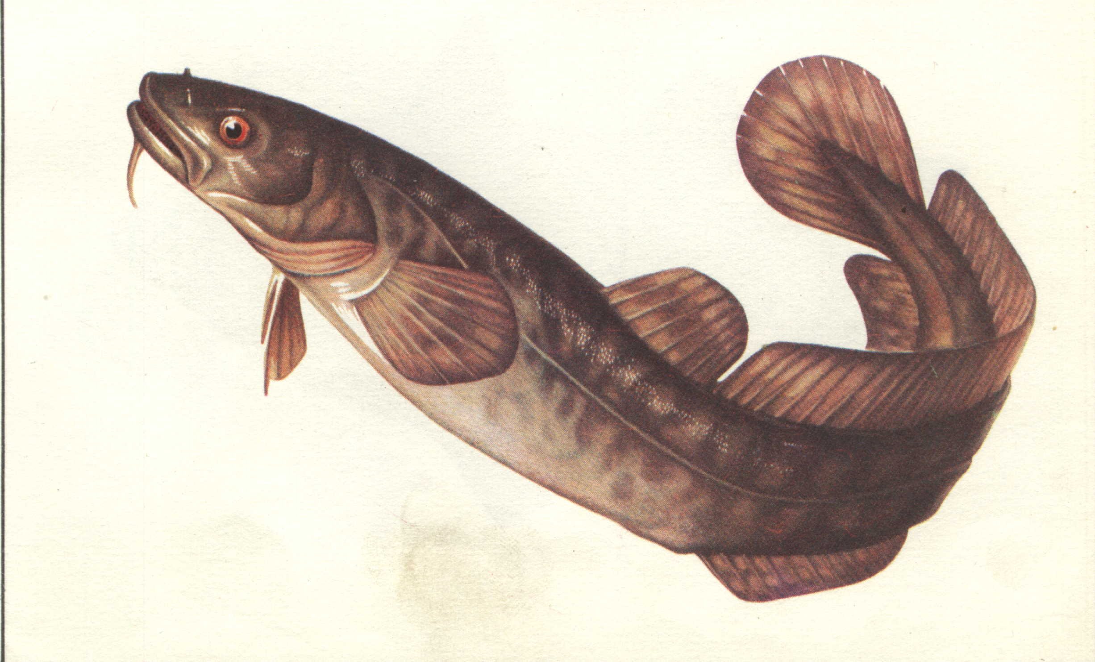
Налим – имел второе место по значению после добычи осетра.
Вес - 1,5 – 2 кг, максимально до 8 кг Длина – достигала 55 см.

Slide 30
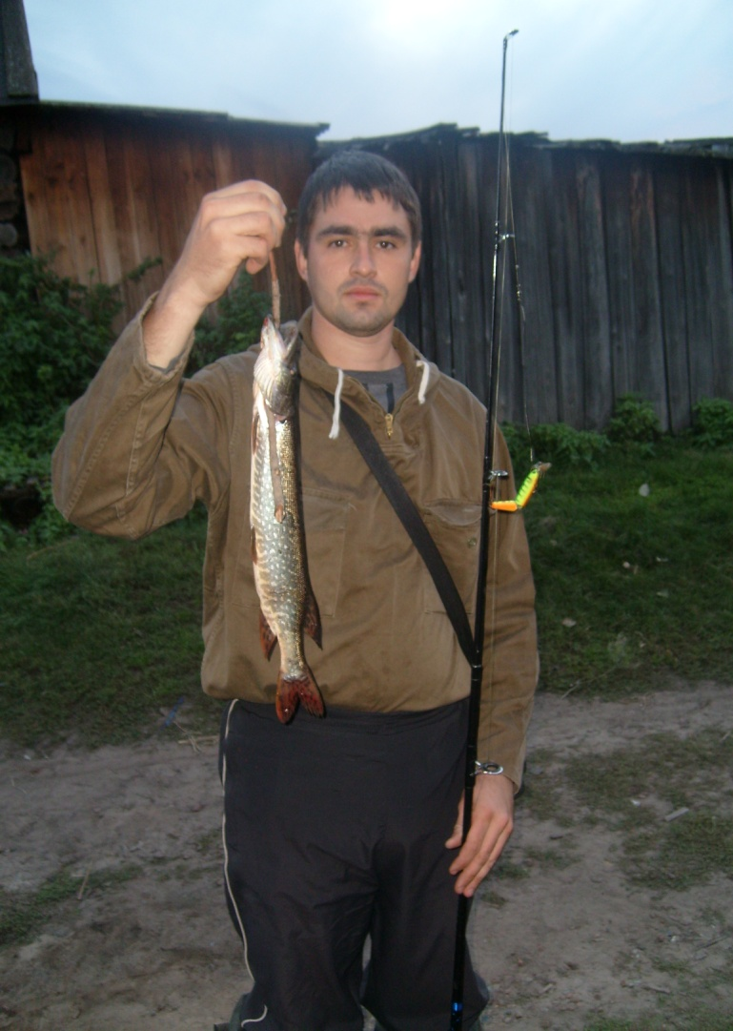
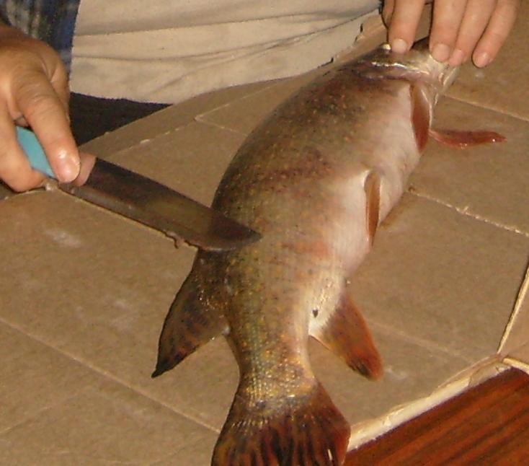
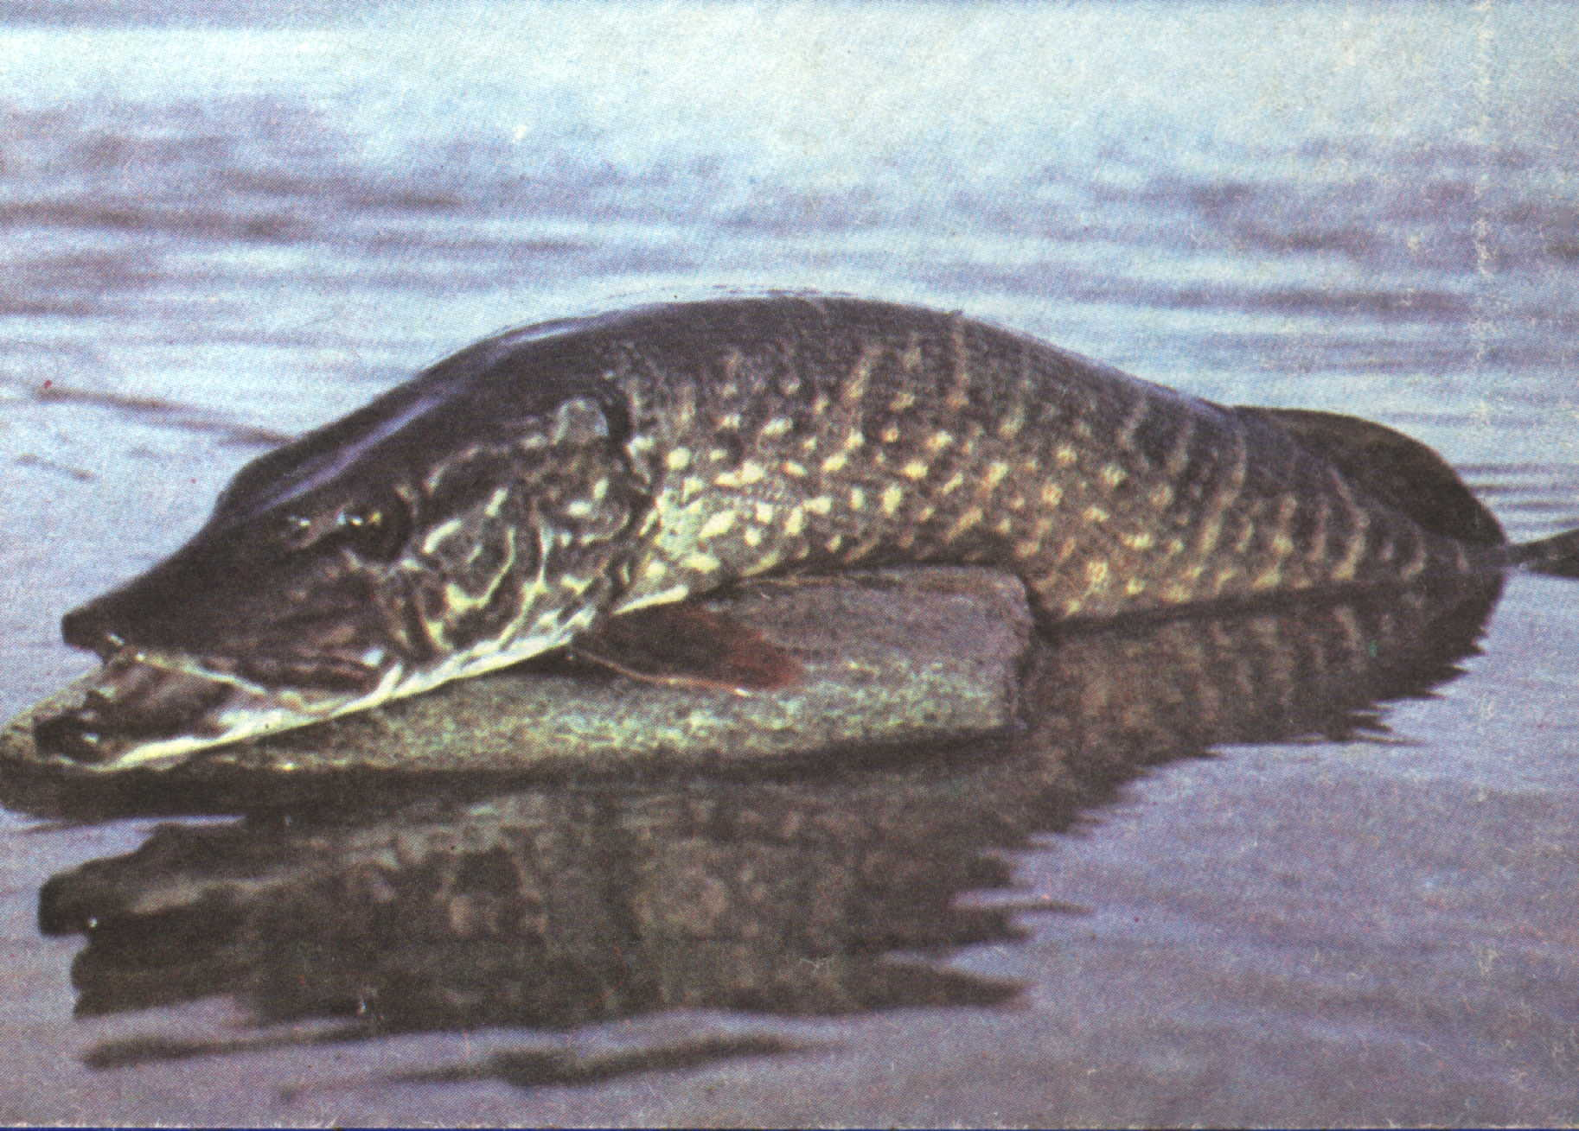

Slide 31
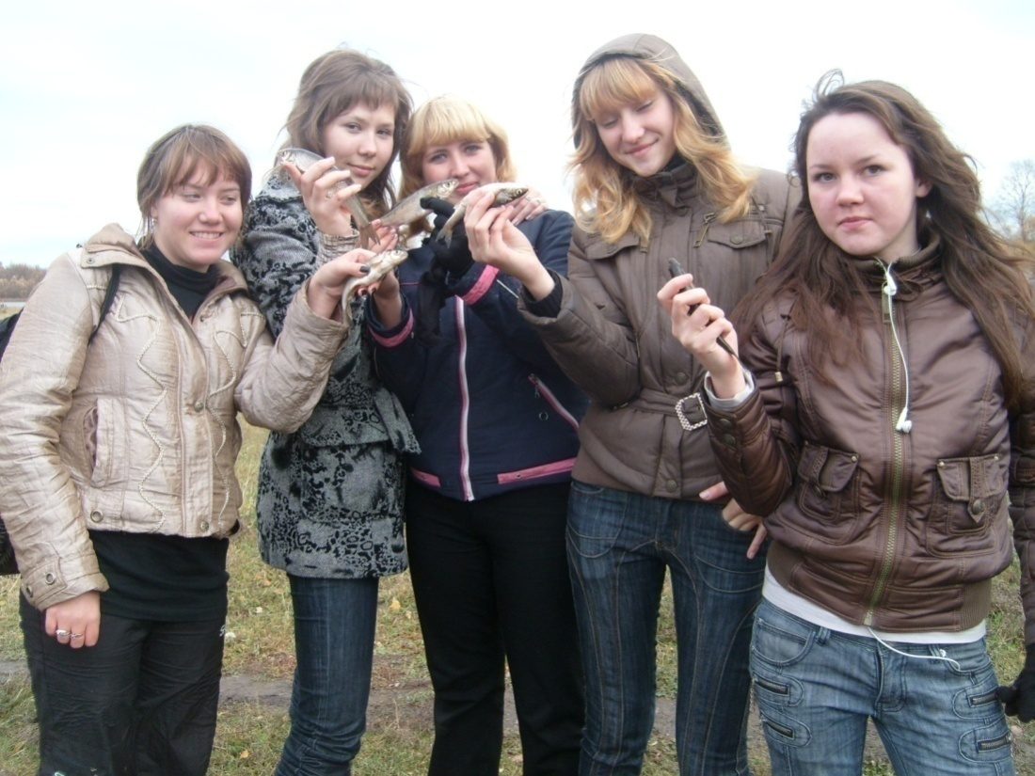
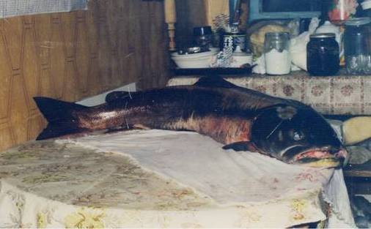
Таймень, любимый и прекрасный,
Одолевая ток воды ужасный,
В течение уперся головой!
О синий крап на платиновых перьях,
О фейерверк огня и серебра.
Весь в бурунах, как будто в черных песнях,
Он на стремнине властвует с утра.
(И. Шкляревский)

Slide 32
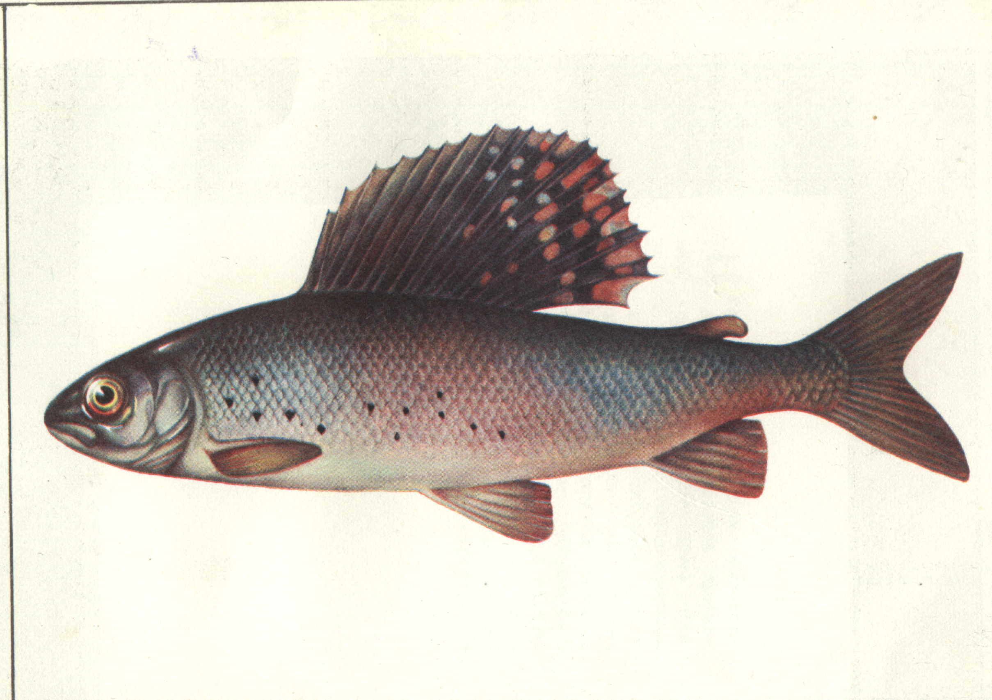
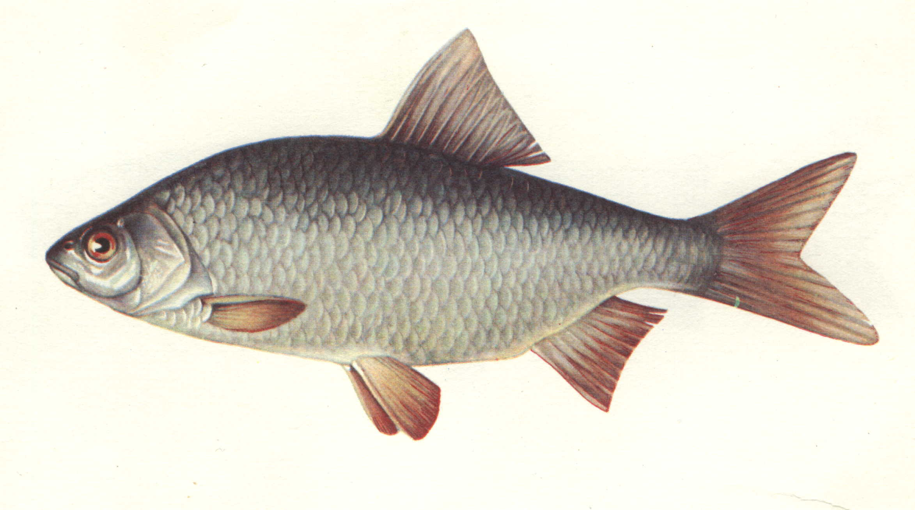
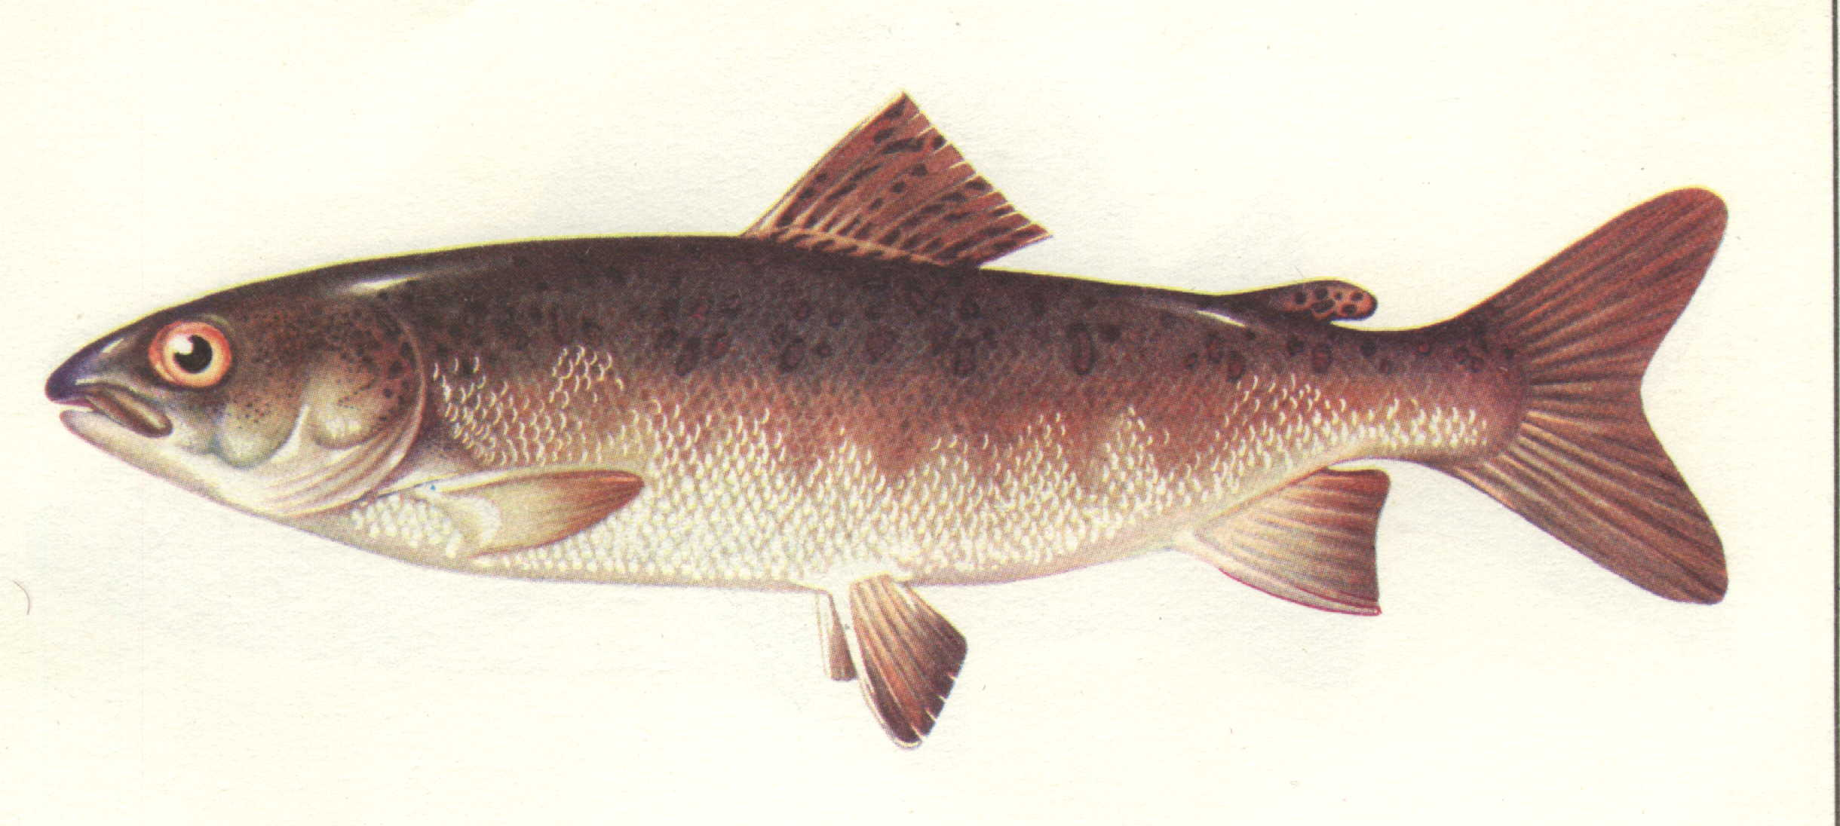
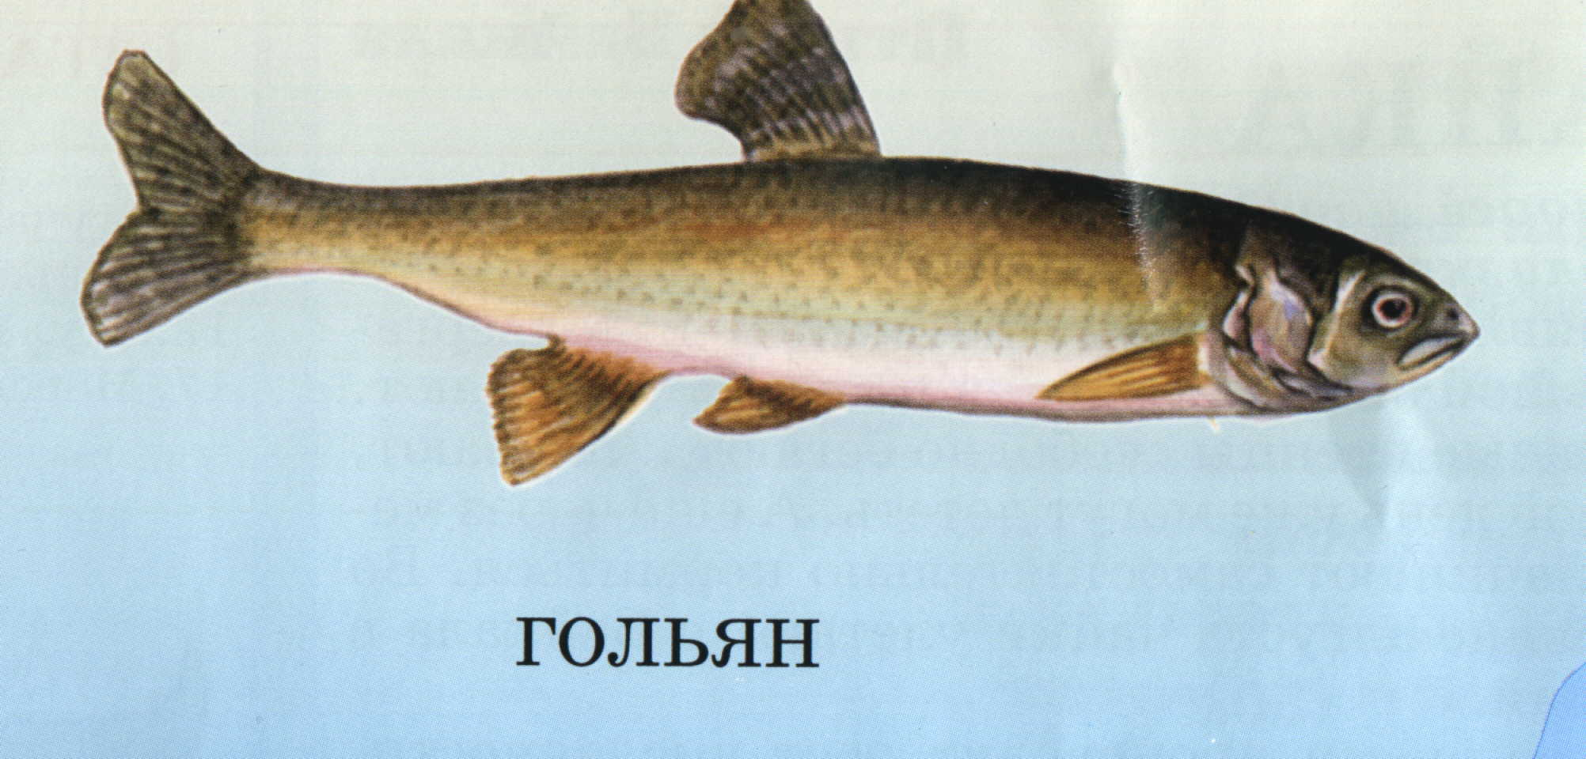
Рыбные богатства Чуны и ее притоков манят к себе рыболовов любителей во все времена года. Очень разнообразные рыбы населяют нашу Чуну, ее притоки. Стремительный хариус, гладкий, пестрый, как мозаика ленок, гордый таймень, торпеда наших прекрасных вод щука, мрачный налим, а также серьезный осетр, благородная стерлядь, пескари, гальяны, все они могут порадовать рыболова-любителя на нашей реке.

Slide 33
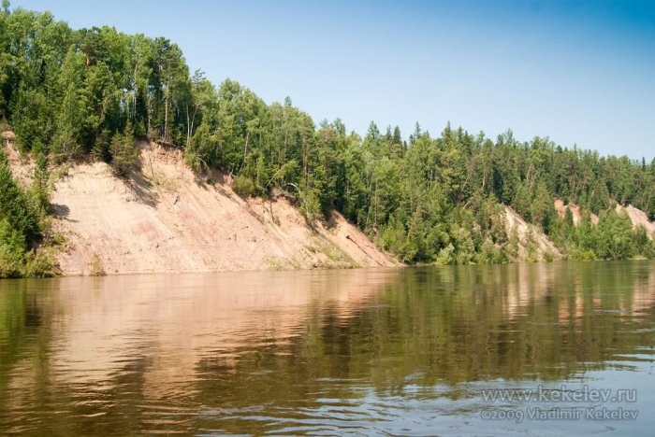

Slide 36
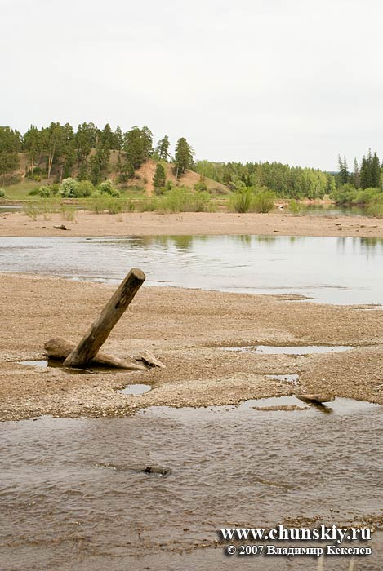
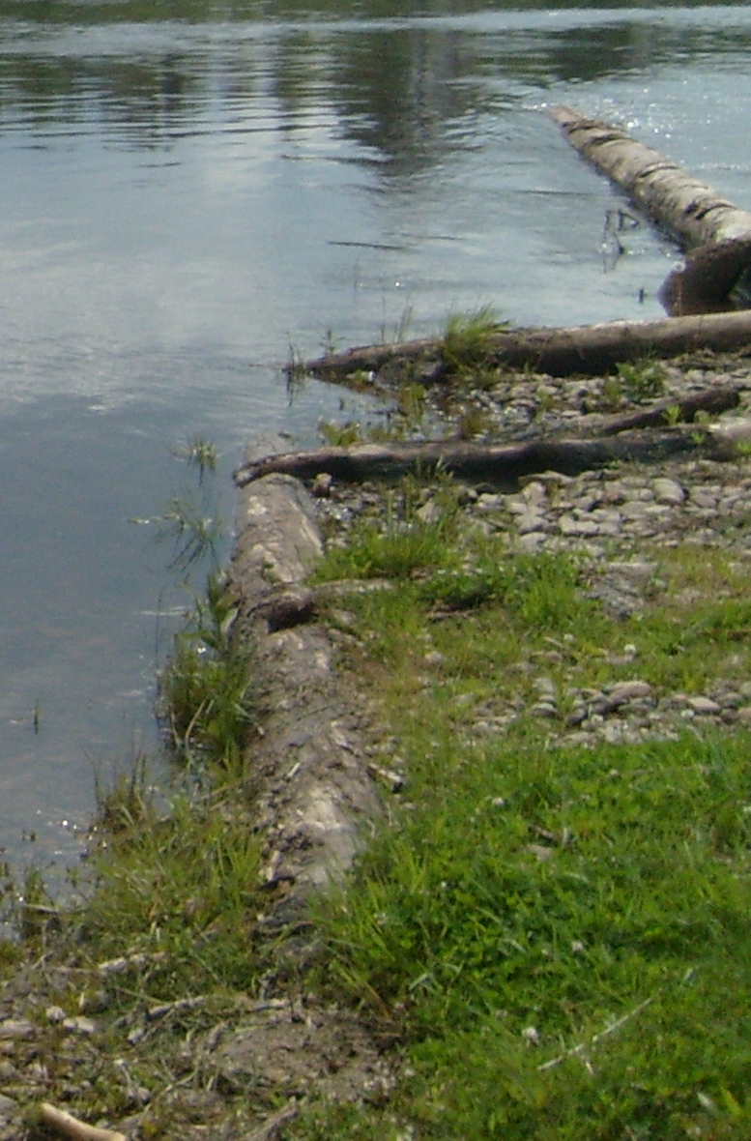

Slide 38
Вот и закончилась наша виртуальная экскурсия по реке Чуне – главной водной артерии Чунского края, восхищающей нас своей красотой и верно служащей людям на протяжении веков.
Экскурсия подготовлена по материалам музея и личного архива автора.
Использованы С. Сартаков "По чунским порогам" –М., Детская литература,1968, 175 с.; В. Воробьев "Рыболовство на реке Чуне. (Притоке Ангары)" , Красноярск, 1926, Воробьева В. И. "Экологическое путешествие по реке Чуне с Сибирячком и боцманом Сармой"// Сибирячок, 2005,№ 4, с.28-32; фото В. Воробьевой и В. Кекелева.
.
Особая благодарность работникам ….!

Slide 39
Интересная гипотеза!
В книге А. Статейного Топонимика Сибири и Дальнего Востока.- Красноярск, 2008. с. 470 указывается:
Чуна - по видимому дано от имени родоплеменной группы Кор-Чуна. Они жили по реке Чуне, рядом с бурятами,… в том числе в долине реки Чуны».

